Slide 1
TaiShan服务器介绍
网络空间安全学院
董前琨
2022年5月20日

Slide 2
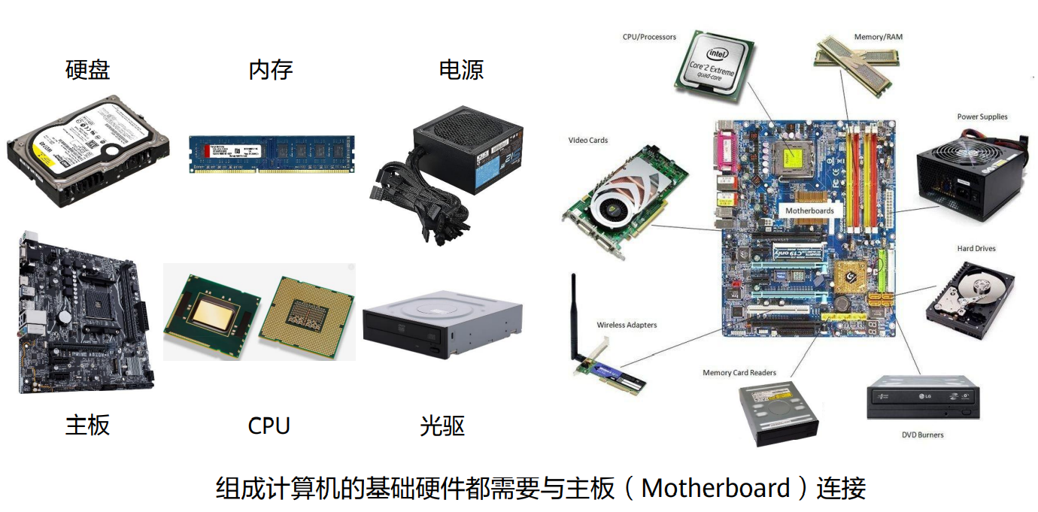
计算机硬件基础

Slide 3
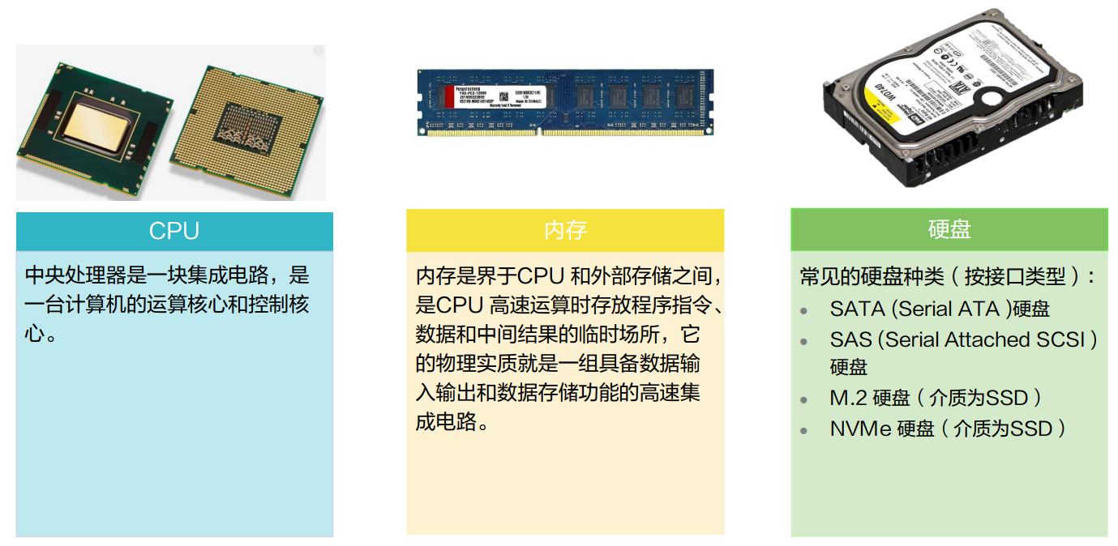
计算机硬件基础

Slide 4
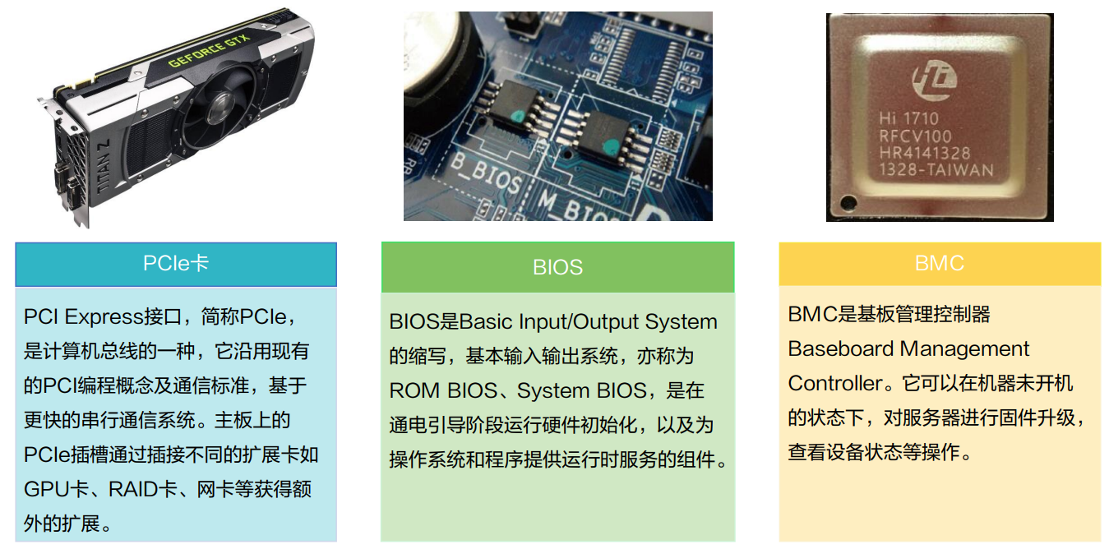
计算机硬件基础

Slide 5
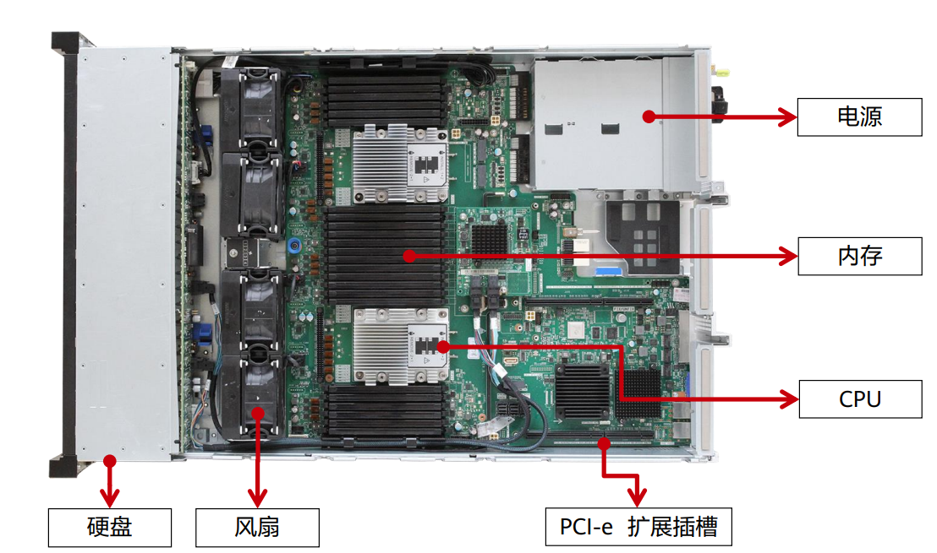
服务器硬件基础

Slide 6
TaiShan服务器概述
TaiShan 200服务器是基于华为鲲鹏920处理器的数据中心服务器
面向互联网、分布式存储、云计算、大数据、企业业务等领域
高性能计算、大容量存储、低能耗、易管理、易部署
特点：
处理器多核（最大128个），可弹性配置存储空间
可用性可服务性高
集成iBMC管理模块，集成可扩展固件接口（UEFI）
能源效率高

Slide 7
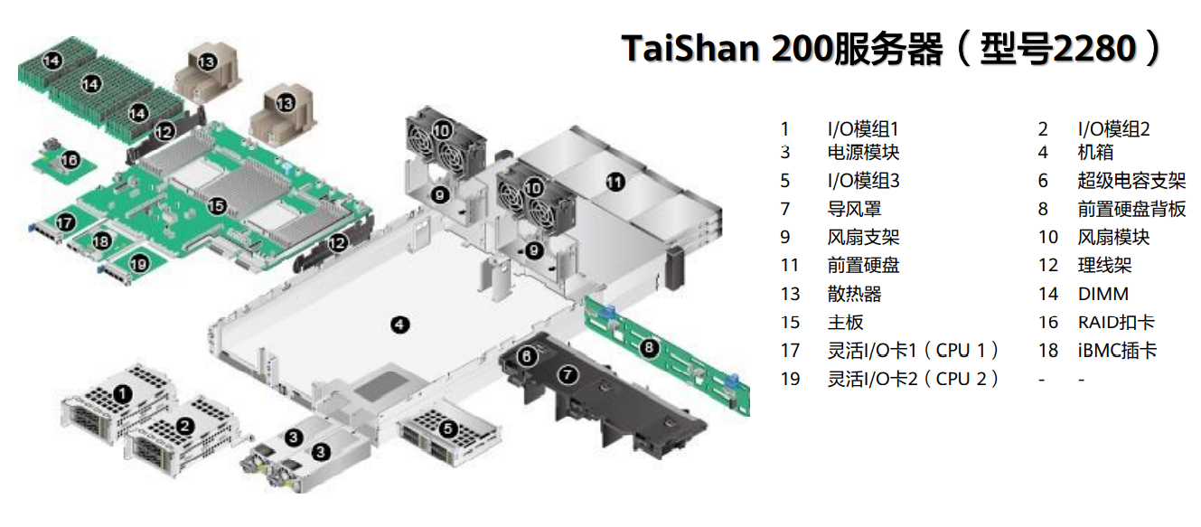
TaiShan服务器物理结构

Slide 8
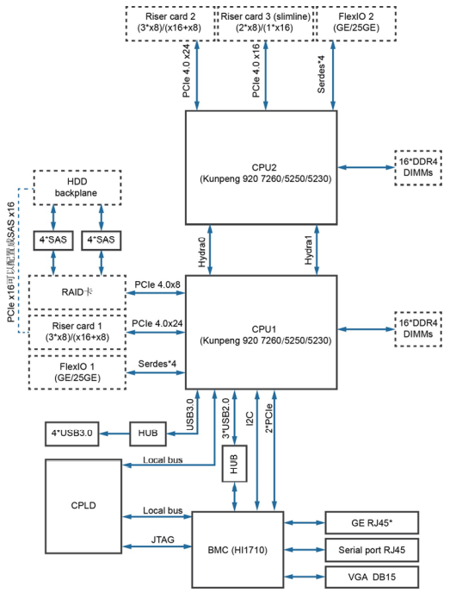
TaiShan服务器逻辑结构
支持两路自研鲲鹏920 7260，5220等处理器，每个处理器支持16 个DDR4 DIMM 
以太网灵活插卡可支持2种插卡，包括 4*GE和4*25GE，通过CPU本身自带高速 Serdes接口连接通信介质
RAID卡通过PCI-e总线跟CPU1连接， RAID卡引出的SAS信号线缆跟硬盘背板连接，通过不同的硬盘背板可支持多种本地 存储规格
BMC使用自研管理芯片Hi1710，可外出 VGA、管理网口、调试串口等管理接口

Slide 9
TaiShan服务器规格
处理器 | 支持 2 路处理器，处理器包含 64 核，48 核，40 核，32 核三种配置，频率均为2.6GHz。 L3 Cache 容量最大为64MB。
内存 | 最多32个DDR4 内存插槽，支持 RDIMM。 内存设计速率最大可达2933MT/s。 内存保护支持 ECC、SEC/DED、SDDC、Patrol scrubbing 功能。 单根内存条容量支持16GB/32GB/64GB/128GB。
存储 | 硬盘：可提供多种不同的规格，单个硬盘支持热插拔。 RAID 控制卡： 支持多种型号的 RAID 控制卡。 支持超级电容掉电保护，RAID 级别迁移、磁盘漫游等功能，支持自诊断、Web 远程设置。
其他规格如PCIe，IO卡，端口等详见讲义

Slide 10
智能管理系统iBMC
规格 | 描述
用户界面 | 查询任务。
屏幕快照和屏幕录像 | 无需登录即可查看屏幕快照，让定时巡检变得如此简单。
DNS/目录服务 | 支持域管理和目录服务，大大简化服务器管理网络和配置复杂度。
软件双镜像备份 | 当前运行的软件完全崩溃时，可以从备份镜像启动。
设备资产管理 | 智能的资产管理，让资产盘点不再困难。
IPv6 | 支持 IPv6 功能，方便构建全 IPv6 环境，不用再为 IP 地址枯竭而烦恼。
华为自主开发的服务器远程管理系统。兼容服务器业界管理标准IPMI2.0规范，具有高可靠的硬件监控和管理功能。
主要特性：
支持键盘、鼠标、视频和文本控制台的重定向
支持远程虚拟媒体
支持智能平台管理接口（IPMI）
支持简单网络管理协议（SNMP）
支持通过 Web 浏览器登录

Slide 11
TaiShan服务器使用
IP：222.30.62.23 Ｕｂｕｎｔｕ
端口22
用户名：stu+学号（如stu2013456）
密码：123456
Ａｖｘ库SSE指令不能用 ＿＿ｍ２５６ ＿＿ｍ１２８
编译命令：g++ test.cpp –o test.out
运行命令：./test.out
Ｖｉｍ编辑 Ｇ＋＋编译 工具Ｄｅｖｋｉｔ

Slide 12

Thank you!
Notes:
接下来是最后一部分，总结与展望

